Slide 1
Mise en correspondance des logins entre PRONOTE et ATRIUM
Démarche pas à pas
V5 – 03.10.2015

Slide 2
Mise en correspondance des logins entre PRONOTE et ATRIUM
Le présent document détaille « pas à pas » les manipulations requises lorsque l’erreur suivante apparaît dans PRONOTE :
« L'utilisateur n'a pas été trouvé dans la base. (erreur 22)
Aucun utilisateur avec les valeurs des champs "nom" et "prénom" a été trouvé dans la base »
Cette opération permet d'associer, à l'aide du login ATRIUM, un compte ATRIUM et un compte PRONOTE, dans le cas où le nom et le prénom de l’utilisateur ne correspondent pas dans PRONOTE et ATRIUM
Cette opération est nécessaire uniquement dans les cas où l’association automatique ne fonctionne pas correctement car les noms ou prénoms diffèrent entre PRONOTE et ATRIUM

Slide 3
Mise en correspondance des logins entre PRONOTE et ATRIUM
Deux actions de paramétrage sont requises et décrites ci-après
Sur ATRIUM → Export CSV des membres d’établissement
Sur PRONOTE → Renseigner le login ATRIUM dans PRONOTE

Slide 4
Mise en correspondance des logins entre PRONOTE et ATRIUM
Export CSV des membres d’établissement

Slide 5
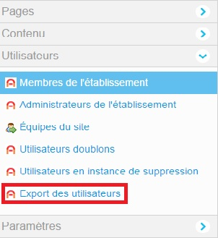
Export CSV ATRIUM
Se situer sur le site d’établissement et choisir Administration puis > Utilisateurs
Cliquer sur « Export des utilisateurs »

Slide 6
Export CSV ATRIUM
Choisir un profil utilisateur et cliquer sur « Exporter au format CSV »

Slide 7
Mise en correspondance des logins entre PRONOTE et ATRIUM
Renseigner le login ATRIUM dans PRONOTE

Slide 8
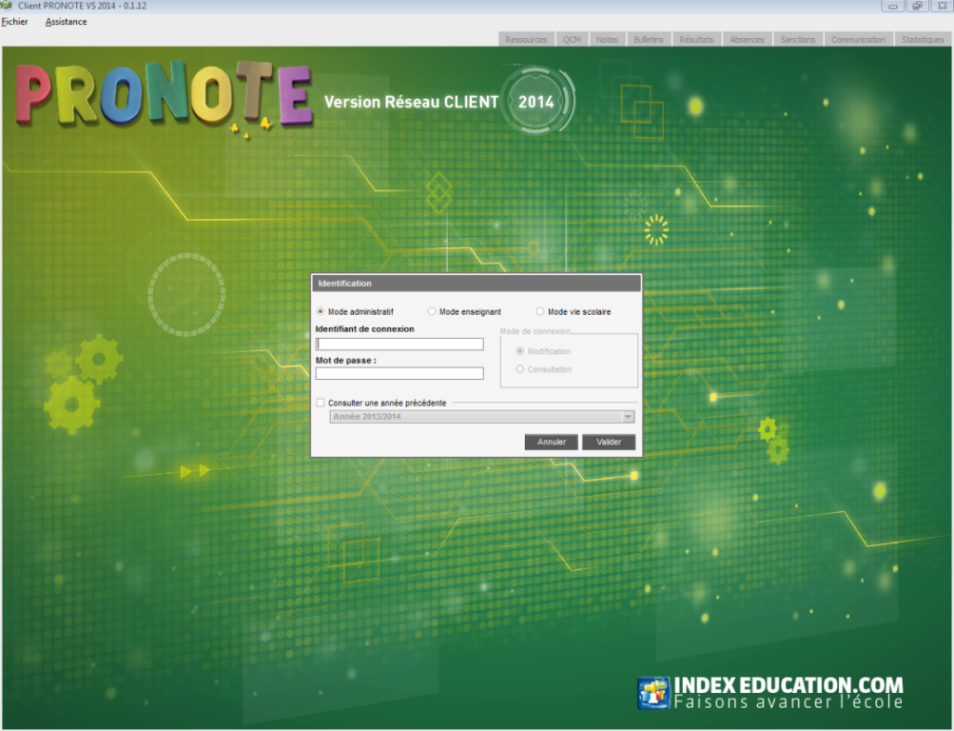
Se connecter au client lourd PRONOTE
1. Accédez au client lourd PRONOTE
2. Vous devez vous connecter en renseignant les identifiants PRONOTE comme suit :
Login = «renseignez votre identifiant»
Mot de passe = «renseignez votre mot de passe» (Attention : Veillez à bien respecter les majuscules et les minuscules)
3. Cliquez sur "Se connecter"

Slide 9
Aller sur l’interface Paramètres > Préférences > Affichages
Cocher « Activer la gestion des identifiants ENT »

Slide 10
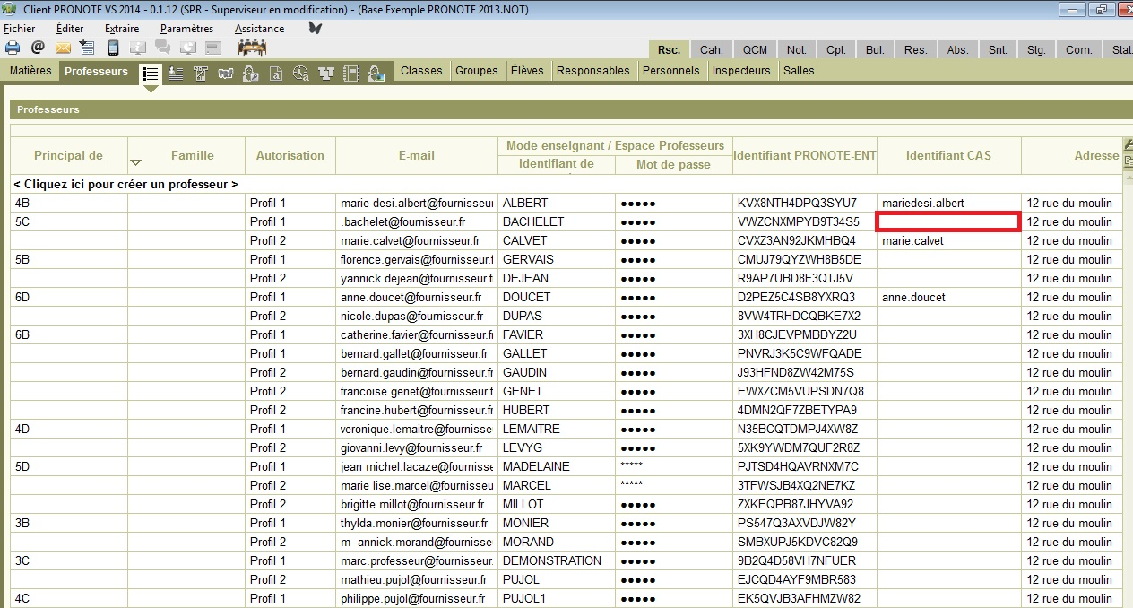
Renseigner le login ATRIUM dans PRONOTE
Dans les tableaux utilisateurs disponibles sur le client lourd PRONOTE (Ressources > Professeurs par exemple), double cliquer sur une cellule de la colonne « Identifiant CAS » et renseigner le login correspondant disponible dans l’export CSV effectué sur ATRIUM

